Slide 1
InfoGather
自動化資訊收錄智能平台
數位科技處
2025.12.19

Slide 2



產品定位與核心價值
使用者痛點
來源分散：RSS、網站、社群媒體追蹤成本高
噪音過多：關鍵訊息被大量無關內容淹沒
人工成本：手動整理耗時費力且難持續
知識難沉澱：內容散落，事後難檢索回溯
解決方案
統一匯流：多元來源集中至單一資料庫
智能策展：AI 助理自動篩選、分類與評分
訂閱機制：團隊共享一致的判斷標準
主動推送：每日自動個人化摘要寄送
預期效益
個人層面：減少資訊蒐集時間，專注於分析與決策
團隊層面：建立可共享、可追溯的知識流，提升效率
Notes:
先從我們為什麼要做這件事情開始。
InfoGather 的定位是一個「自動化資訊收錄的智能平台」。
那目前我們在資訊蒐集上遇到哪些痛點？
第一個是來源太分散，RSS、網站、社群，每一個都要自己追，成本其實很高。
第二是噪音太多，真正重要的資訊常常被大量不相關內容淹沒。
再來是人工成本，手動整理不只耗時，也很難長期維持。
最後是知識難以沉澱，資料散落在各個工具，事後要回頭找幾乎不可能。
對應這些痛點，我們的解法分成四個方向。
第一是統一匯流，把多元來源集中到單一資料庫。
第二是智能策展，透過 AI 助理自動篩選、分類跟評分。
第三是訂閱機制，讓團隊可以共享一致的判斷標準。
最後是主動推送，每天自動產生個人化摘要，而不是等人自己去查。
在個人層面，我們希望它可以幫大家大量減少找資料、過濾資訊的時間，讓心力真正花在分析跟決策上。
在團隊層面，更重要的是能建立一個「可共享、可追蹤、可回溯」的知識流，而不是每個人各自收藏、各自判斷，最後沒辦法累積。

Slide 3
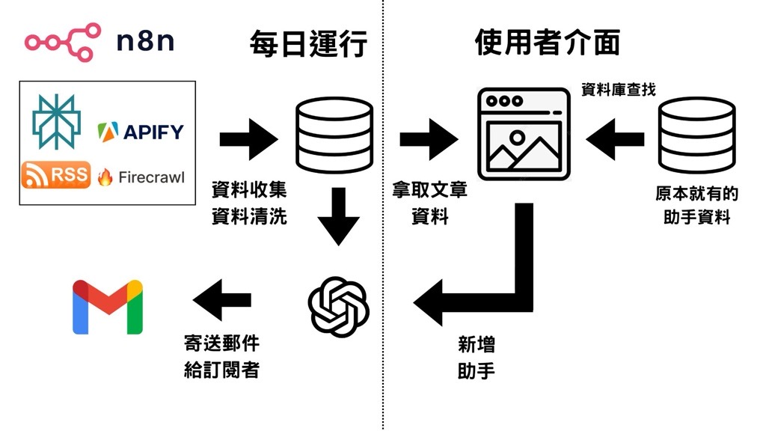
從概念驗證到產品化
概念驗證階段（PoC）
  目標：以最小成本驗證端到端流程可行性
  流程：抓取文章 → LLM 評估 → 寄送摘要信
  n8n 自動化串接（RSS/Perplexity/Firecrawl/OpenAI） ＋ Google Sheet 儲存 ＋ Google Apps Script 部署
產品化階段
  目標：把 PoC 變成「可長期運行」的系統
  方向：工程化補齊、資料模型、可靠性、可觀測性
    重塑資料模型：支援去重與查詢效能，
    並為訂閱/收藏/後續權限擴展預留結構
    強化可靠性：任務佇列化＋重試策略＋冪等設計，避免重複寫入與重複寄送
    建立可觀測性：任務流程可追蹤、LLM 成本可量化、品質可回溯
PoC 系統資料處理流程
Notes:
這個專案一開始其實是從 PoC 開始的。
在 PoC 階段，我們的目標很明確，就是用最小成本，驗證整個端到端流程到底可不可行。
流程很單純：抓文章 → 用 LLM 評估 → 寄送摘要信。
技術選型也偏快速落地，用 n8n 串流程、Google Sheet 存資料、Apps Script 來部署。
但當我們要進到產品化階段，目標就完全不一樣了。
我們開始思考的是：這個系統能不能穩定跑、長期跑，而且還能擴充。
在產品化的過程中，我們主要補齊了三件事。
第一是資料模型重塑，支援去重、查詢效能，也為訂閱、收藏、權限這些未來功能預留結構。
第二是可靠性，我們引入任務佇列、重試策略跟冪等設計，避免重複寫入或重複寄信。
第一是可觀測性，包含任務流程能不能追蹤、LLM 成本能不能量化、判斷品質能不能回溯。

Slide 4


系統需求與設計目標
功能性需求
資料抓取： RSS/網頁、去重、標準化
智能策展：規則評估、摘要評分
摘要投遞：訂閱組裝、準時寄送
非功能性需求
可靠性：具備冪等性、失敗可收斂
可追朔性：完整串聯查詢鏈路
成本可控：限定來源範圍降低 LLM 呼叫成本
系統限制
外部來源不可控：RSS/網頁可能變更、限流，成功率受第三方影響
LLM 輸出不確定性：需透過結構化輸出與追蹤機制控管品質
Notes:
先看功能性需求。
系統必須能夠從 RSS 跟網頁抓取資料，並且先去重、再標準化，確保後續處理一致。
接著透過規則加上 LLM 進行智能策展，包含摘要與評分。
最後再依照訂閱設定，把內容組裝成摘要，準時寄送給使用者。
然後功能性需求，這一塊決定系統能不能長期穩定運作。
我們特別關注三件事：可靠性、可追溯性，以及成本可控，
尤其是透過限制來源範圍，從設計上就先控管 LLM 的呼叫成本。
在開發前也必須考量到系統限制。
外部資料來源不可控，抓取可能失敗；
LLM 本身也存在不確定性，所以必須搭配結構化輸出與追蹤機制來控管品質。

Slide 5
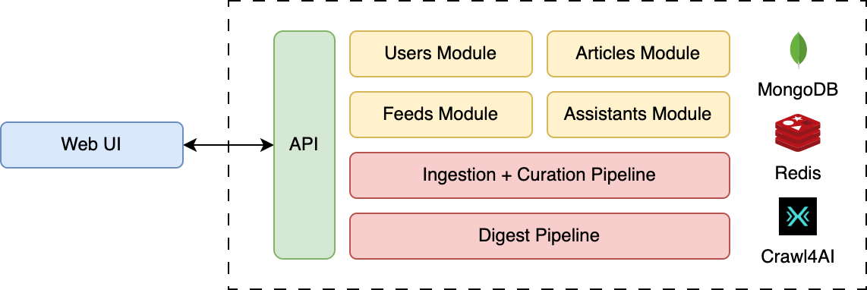
系統架構總覽
Layer | Tool / Library | Description
Web UI | Angular、Angular Material | 建立前端單頁式應用程式 (SPA)，提供使用者操作介面。
REST API & Domain Services | Node.js、NestJS | 系統後端執行環境、提供 REST API、驗證請求、封裝各 Bounded Context 的商業邏輯。
Ingestion + Curation Pipeline | RSS Feed、Tavily Search API、Crawl4AI | 定時抓取 RSS 來源與關鍵字搜尋，並爬取指定 URL，抽取正文與結構化內容。
 | OpenAI API、LangChain | 使用 GPT 模型解析文章內容、摘要、分類、評分，協助自動化知識蒐集管線。
Digest Pipeline | Amazon SES | 對用戶發送 Digest Email 或系統通知的郵件服務。
Persistence | MongoDB + Mongoose | 資料持久化儲存，包含 User、Article、Assistant、Feed 等資料模型及 ORM 操作。
Queues & Workers | Redis + BullMQ | 管理排程、佇列任務與背景工作 (如定時抓取、解析、寄送 email)。
Notes:
這一頁是整個 InfoGather 的系統架構總覽。
使用者從 Web UI 操作，所有請求都會進到後端的 API 層。
API 本身只處理即時請求，像是設定來源、助理跟查詢資料，不做長時間任務。
後端主要分成幾個 Domain Module，例如使用者、文章、來源跟智能助理，各自負責清楚的職責。
真正耗時的工作都交給後面的 Worker Pipeline。
Ingestion Pipeline 負責定時抓取 RSS 或網頁內容，解析、去重後存進資料庫。
接著 Digest Pipeline 會根據訂閱規則組裝摘要，並寄送 Digest Email。
資料主要存在 MongoDB，背景任務則透過 Redis + Queue 管理，
讓系統可以在不影響使用者操作的情況下穩定運作。

Slide 6
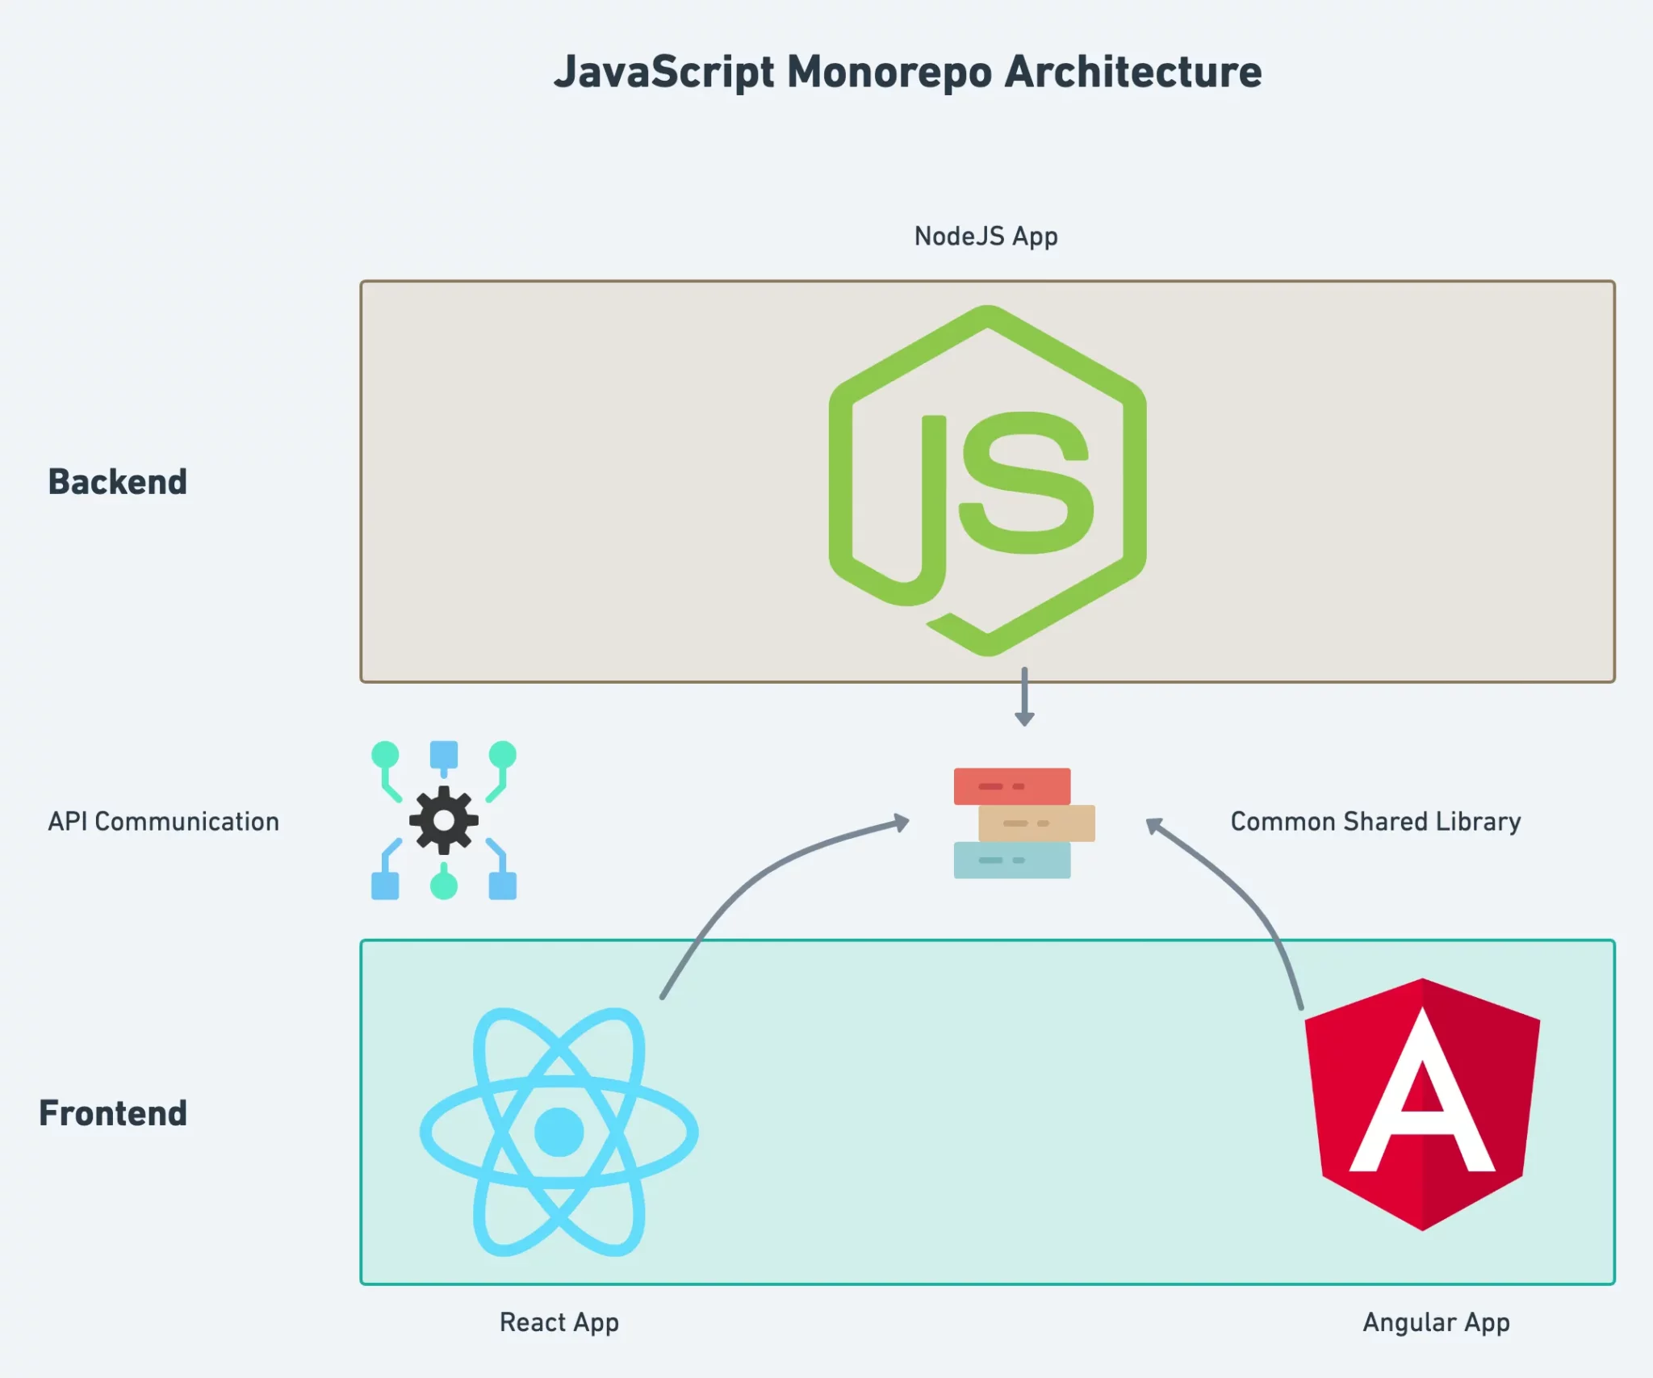
Monorepo 工程化管理
採用 Monorepo 的理由
  傳統多 Repo：前後端分離維護，版本矩陣複雜，整合成本高
  Monorepo 模式：單一 PR 涵蓋全端變更，統一審查與發布
契約同步機制
  OpenAPI／DTO 作為共同語言，API 變更可被前端即時感知
  減少跨團隊溝通成本與規格認知落差
共享資源與規範
  TypeScript 型別定義前後端共用，避免重複定義
  ESLint、測試規則統一，維持一致的程式碼品質標準
發布策略
  前後端綁定發布，避免 API 變更造成的版本不一致
  CI 流程標準化：lint → test → build，確保本機與線上行為一致
Notes:
在工程管理上，我們選擇採用 Monorepo 作為主要開發模式。
相較於傳統前後端分開、多個 Repo 維護的方式，
Monorepo 讓前後端相關的修改可以放在同一個 PR 裡完成，
不只降低整合成本，也讓 Code Review 更聚焦在「整體功能是否正確」。
API 契約則透過 OpenAPI 或共用 DTO 作為共同語言，
當 API 介面有變更時，前端可以即時感知，
有效減少跨團隊溝通落差與規格不一致的問題。
同時，像是 TypeScript 型別定義、Lint 規則、測試設定 都可以共用，
讓整個專案在程式碼品質跟開發體驗上維持一致。
在發布策略上，我們採取前後端綁定發布，
避免 API 變更後出現版本不一致、功能壞掉卻難以追查的情況。

Slide 7
同步與非同步處理流程
API 同步處理
  職責：處理使用者即時操作（來源管理、助理設定、收藏、查詢等）
  原則：低延遲回應，不將長時任務納入請求週期
Worker 非同步處理
Stage 1 – Ingestion
抓取 → 解析 → 標準化 → 去重 → 文章入庫
Stage 2 – Curation
LLM 摘要與評分 → 寫入策展結果
Stage 3 – Delivery
組裝摘要 → 產生郵件任務 → 寄送並追蹤
觸發機制
  定時排程：週期性觸發抓取任務、每日上午寄送摘要
  事件驅動：上游階段完成後自動 enqueue 下游任務，形成端到端處理鏈路
1
2
3
Notes:
在資料處理上，可以區分同步與非同步處理流程。
API 同步處理只負責使用者的即時操作，
像是設定來源、助理管理、查詢資料等，
核心原則是 低延遲回應，不把長時間工作放進請求週期。
所有真正耗時、需要重試，或可能失敗的工作，
都交由 Worker 以非同步方式處理。
非同步流程又拆成三個階段：
Ingestion 負責資料抓取與前處理，
Curation 進行 LLM 的摘要與評分，
Delivery 則負責組裝摘要並完成寄送。
這三個階段透過定時排程加上事件驅動串接，
上游完成後自動觸發下游任務，
形成一條可追蹤、可重試、可擴展的端到端處理鏈。

Slide 8
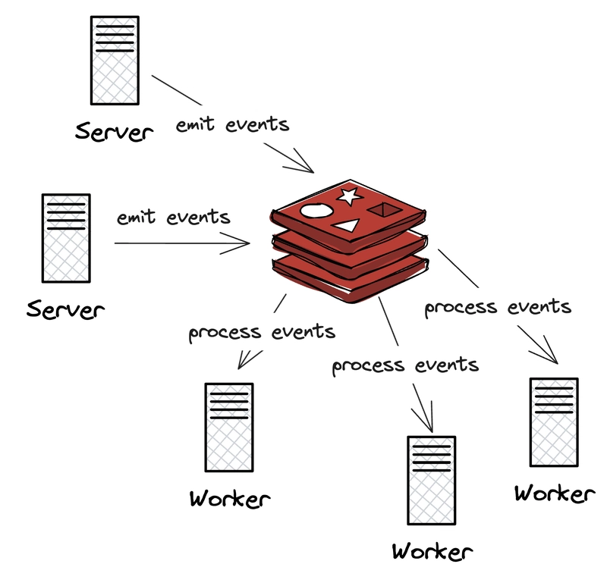
任務佇列與可靠性設計
任務佇列（Job Queue）
  概念：將任務封裝為可排隊的 Job，由 Worker 非同步處理
  處理流程：Enqueue → Worker 認領任務 → 執行 → 完成／失敗
採用佇列的優勢
  解耦請求與處理：長時任務不阻塞 API 回應
  故障隔離：單一任務失敗不影響系統整體可用性
  流量削峰：需要處理大量任務時可排隊緩衝，避免瞬間過載
冪等性與可靠性設計
  挑戰：at-least-once 情境下，任務可能重複執行
  解法：以唯一識別碼（如文章連結）確保冪等，避免重複寫入或寄送
  死信處理：永久失敗的任務進入死信佇列，可人工檢視後重新處理
Notes:
任務佇列是整個系統穩定運作的核心機制。
系統中所有需要背景處理的工作，
都會被封裝成一個個 Job，先送進佇列，
再由 Worker 非同步認領並執行。
這樣的設計可以達到三個效果：
第一是請求與處理解耦，避免長時間任務影響 API 回應；
第二是故障隔離，單一任務失敗不會拖垮整個系統；
第三是流量削峰，在任務量暴增時可以先排隊緩衝。
在 at-least-once 的處理情境下，
我們透過 唯一識別碼（例如文章連結或 Job ID）
來確保操作具備冪等性，避免重複寫入或重複寄送。
對於多次重試後仍然失敗的任務，
則會送進 死信佇列，方便後續人工檢視與補救處理。

Slide 9
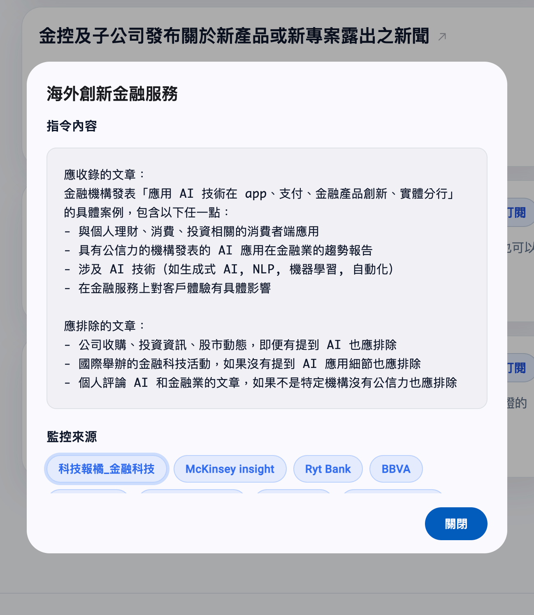
智能助理與策展機制
助理定義
  可被訂閱的策展單位，將「什麼資訊重要」固化為可執行規則
  不同助理代表不同視角：產品趨勢、技術新知、競品動態等
三個控制維度
  Instructions：以自然語言定義判斷準則，設定收錄文章條件
  Feed Ids：限定評估來源範圍，先控成本再降噪音
  Score Threshold：獨立門檻設定，不同主題可採用不同精準度策略
成本與品質控管
  成本面：縮小來源範圍（Feed Ids）→ 前置過濾（規則/去重/快取）
  → 減少 LLM 呼叫次數
  品質面：保留評分理由與追蹤資料，支援後續回測與規則調整
策展產出
  記錄每篇文章的策展結果：收錄助理、評分理由、分數
  組裝訂閱者的 Daily Digest：訂閱助理 → 取得精選文章 → 組合推送
Notes:
接下來要介紹的是整個產品的核心：智能助理。
在系統裡，助理本身就是一個「可被訂閱的策展單位」，
我們把「什麼資訊算重要」這件事，
從人腦的主觀判斷，轉成可以被系統執行的規則。
每一個助理，主要由三個控制維度組成。
第一個是 Instructions，
用自然語言描述判斷準則，
可以很快調整策略，不需要動到程式碼。
第二個是 Feed Ids，
用來限定助理實際評估的來源範圍，
先從源頭控管噪音，同時也有效降低 LLM 的呼叫成本。
第三個是 Score Threshold，
讓不同主題可以設定不同的收錄門檻，
有些追求完整性，有些追求高精準度，都可以各自調整。
在成本面，我們透過縮小來源範圍與前置過濾，
盡量減少不必要的 LLM 評估。
在品質面，系統會保留每一次評分的理由與相關資料，
讓後續可以回頭檢視、回測，
持續優化助理的判斷規則。

Slide 10
LLM 評估與結構化輸出
設計目標：將 LLM 不確定性轉化為可驗證、可追蹤的決策流程
輸入控制
  僅評估助理範圍內的文章，減少 token 消耗
  將 Instructions 與 Score Threshold 作為明確的評估上下文
結構化輸出
  透過 Schema 約束回傳 JSON 格式，確保解析穩定性
  必要欄位：Score（0.00–1.00）、Reason（判斷理由）
You are an assistant that decides whether an article should be collected based on user-defined rules.
Read the following article and assign a relevance score between 0.00 and 1.00 (rounded to two decimal places) based on how well it matches the collection rules. The score is a continuous scale and not limited to specific values.
Scoring guidelines:
- 0.00-0.20 → Irrelevant or off-topic
- 0.20-0.40 → Weakly related, minimal useful information
- 0.40-0.60 → Somewhat related, partial relevance
- 0.60-0.80 → Strongly related, mostly relevant
- 0.80-1.00 → Highly relevant, perfect match
User-defined collection rules: ${assistant.instructions}
Notes:
在 LLM 的設計上，我們一開始就不是把它當成一個「會給答案的黑盒子」，
而是希望把它變成一個可以被檢查、被追蹤、甚至被回放的決策流程。
所以我們的核心目標是 把 LLM 的不確定性，轉化成可以驗證的決策結果。
在輸入端，我們會嚴格控制評估範圍，
只讓 LLM 處理特定助理、特定來源、而且已經過前置過濾的文章，
避免無關內容干擾判斷，也能有效控制 token 成本。
在輸出端，透過 Schema 強制要求回傳結構化的 JSON，
確保每一次輸出都可以被穩定解析、儲存，並且後續分析。
因此，每一篇文章的判斷結果，
我們至少都會拿到兩個關鍵資訊：
一個是 0 到 1 之間的相關性分數，
另一個是 清楚說明為什麼給這個分數的判斷理由。

Slide 11
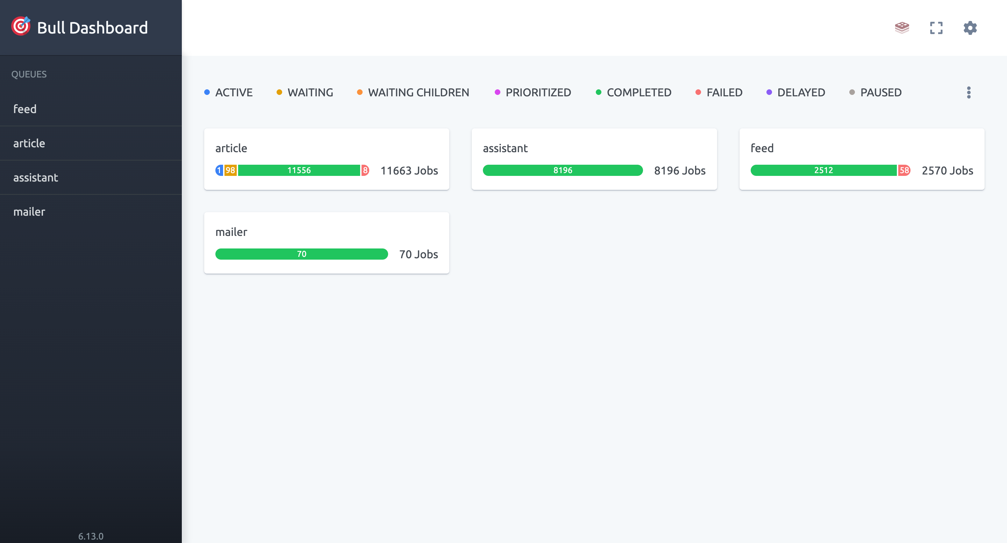
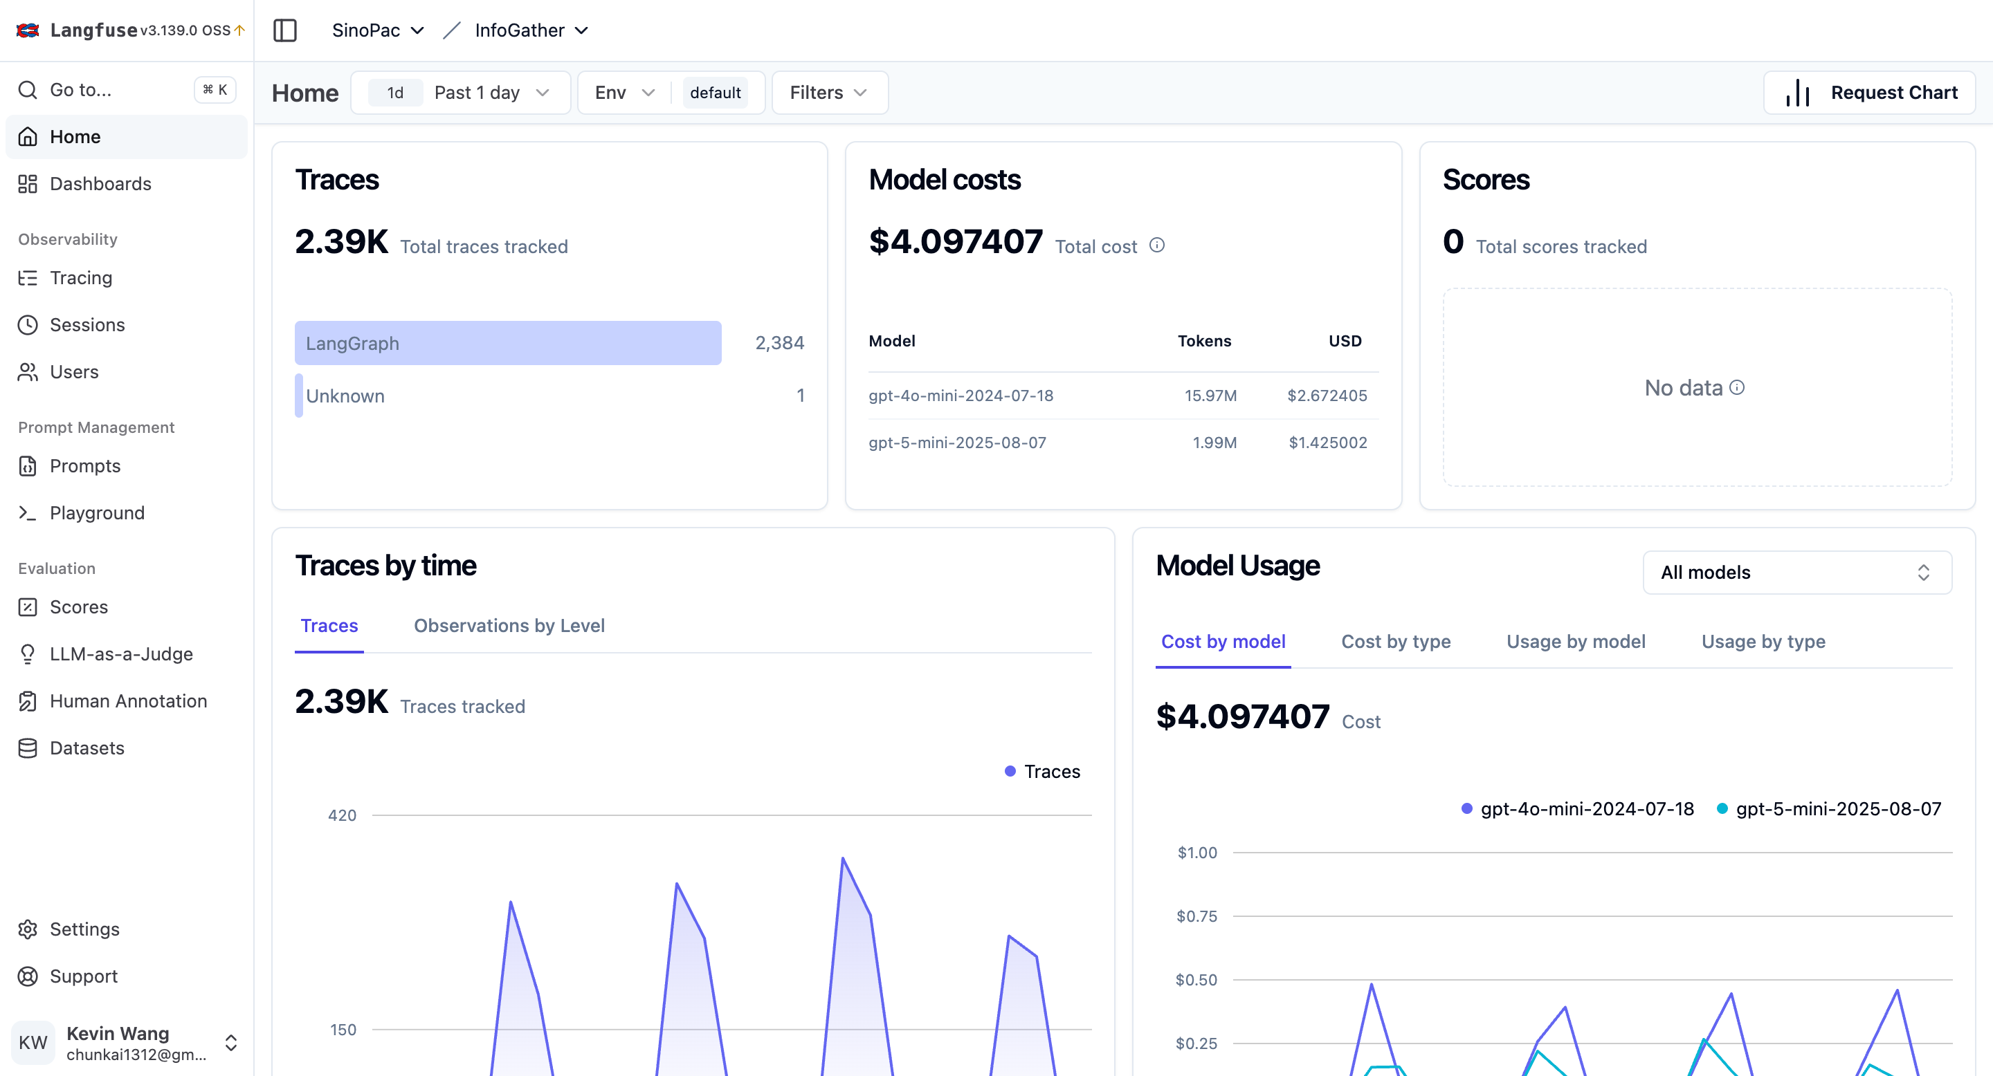
可觀測性與問題排查
端到端追蹤設計
  關聯鍵：jobId / articleId / assistantId / userId
  目標：信件 → 文章 → 任務 → LLM 呼叫可完整串聯
監控工具
  結構化日誌（Logs）
  記錄事件：enqueue / start / completed / failed
  用途：快速定位故障階段與錯誤類型
佇列儀表板（Bull Board）
  指標：佇列深度、吞吐量、失敗率、重試次數
  用途：評估是否需要擴展 Worker 或調整併發數
LLM 追蹤（Langfuse）
  記錄：Prompt / Response / Latency / Token / Cost
  用途：分析判斷品質、成本歸因、Prompt 迭代
問題排查路徑
  使用者回報問題 → 以 articleId / assistantId / 查詢日誌定位相關任務
  需檢視 LLM 判斷 → 以 sessionId 於 Langfuse 查詢詳細記錄
Notes:
為了讓這個系統真的能長期運作、而不是只跑得動，
我們在一開始就把「可維運性」當成一個核心設計目標。
因此我們設計了一套完整的端到端追蹤機制，
從使用者實際收到的信件開始，
可以一路往回追到是哪一篇文章、經過哪一個任務、
甚至是哪一次 LLM 呼叫做出的判斷。
在工具上，我們會透過結構化日誌記錄每個關鍵事件，
例如任務被 enqueue、開始執行、完成或失敗，
再搭配佇列儀表板觀察整體吞吐量、失敗率與重試狀況，
確保系統在壓力下仍然是可控的。
針對 LLM 的部分，我們另外整合了 Langfuse，
用來追蹤每一次 Prompt 與 Response，
包含延遲、token 使用量，以及實際成本，
讓模型判斷的品質與花費都可以被量化分析。

Slide 12
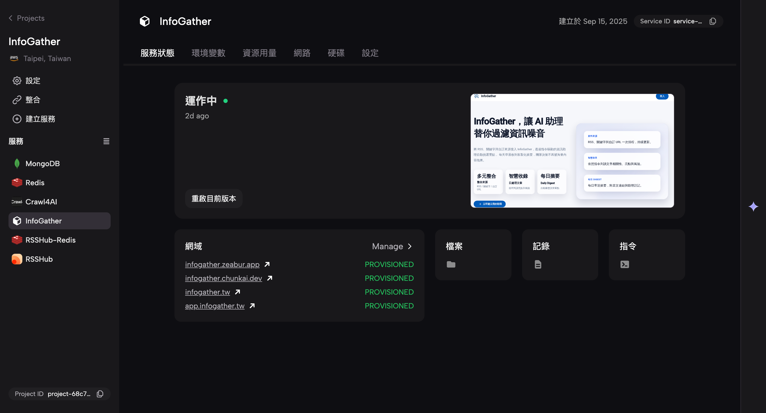
雲端部署與維運策略
選擇 Zeabur（PaaS）的考量
  降低維運負擔：尚未規模化前聚焦產品功能迭代，無需自行管理主機、網路、TLS 憑證
  多服務編排：單一專案內可部署 Web、API、MongoDB、Redis 等服務
Notes:
最後在部署策略上，我們選擇的是 Zeabur 這類的 PaaS 平台。
原因其實很單純，在產品還沒真正規模化之前，
我們希望把有限的時間與心力，專注在產品功能與系統設計本身，
而不是花在主機管理、網路設定，或是 TLS 憑證這類維運細節上。
透過 PaaS，我們可以在同一個專案裡同時部署 Web、API、資料庫以及 Redis，
服務之間的連線、環境變數與基本監控都能快速完成設定，
大幅降低前期的建置與維運成本。
對於目前這樣規模不大的團隊來說，
這樣的部署方式可以讓我們更快迭代、更早驗證價值，
等到真的需要規模化時，再回頭評估更複雜的基礎設施方案。

Slide 13
Thank You!

